Slide 1
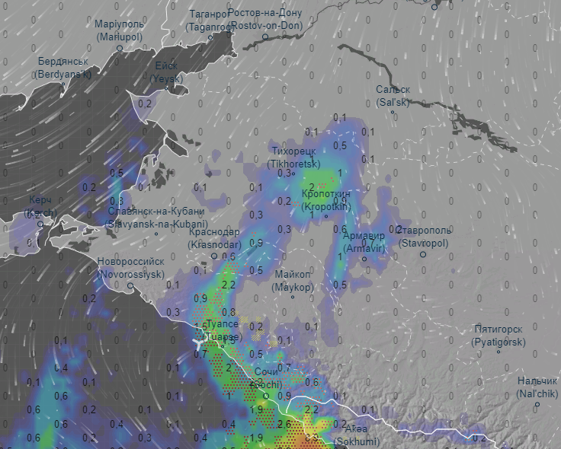
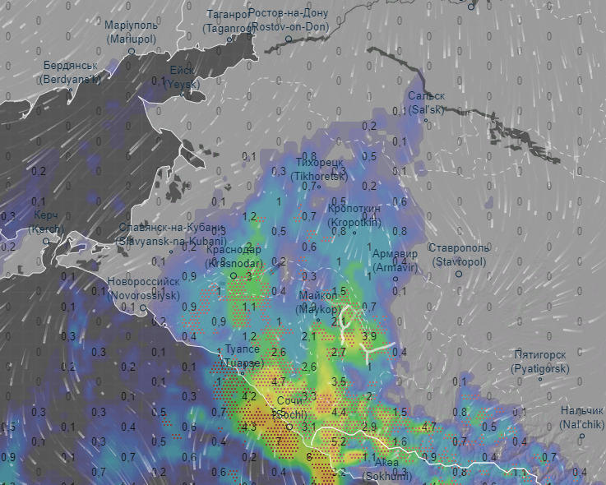
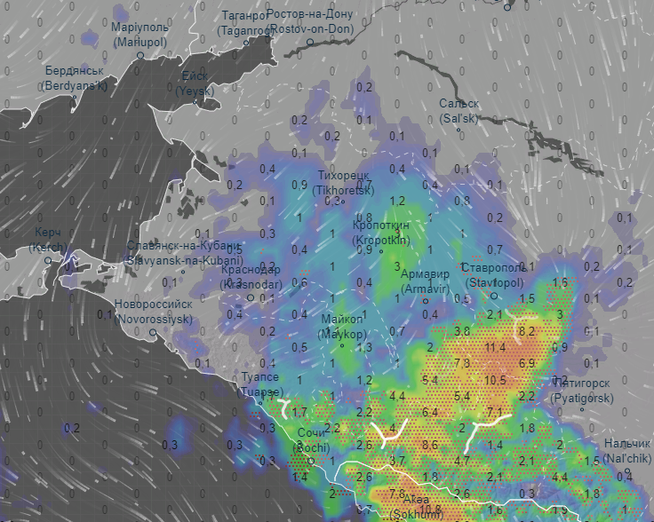
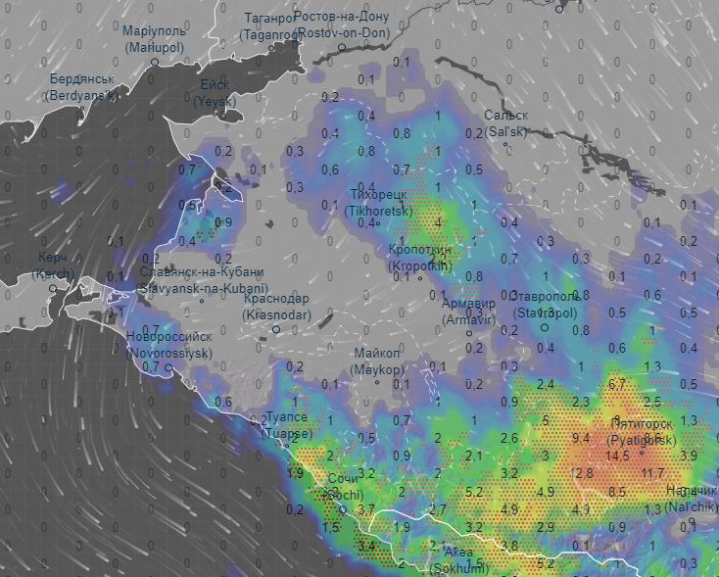
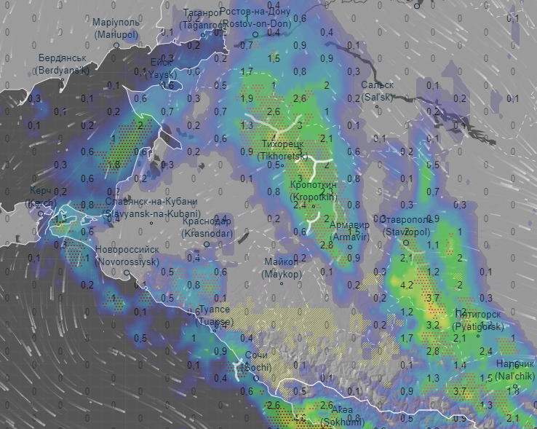
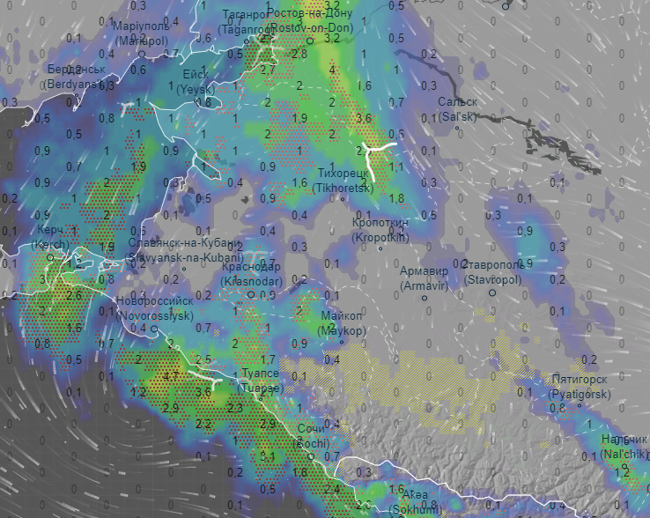
МЕТЕОРОЛОГИЧЕСКАЯ ОБСТАНОВКА НА ТЕРРИТОРИИ КРАСНОДАРСКОГО КРАЯ (осадки)
на 13.06.2023-14.06.2023 (за 3 часа)
(с использованием Гисметео, Windy, Ventusky)
09:00 13.06.2023
12:00 13.06.2023
15:00 13.06.2023
18:00 13.06.2023
21:00 13.06.2023
00:00 14.06.2023

Slide 2
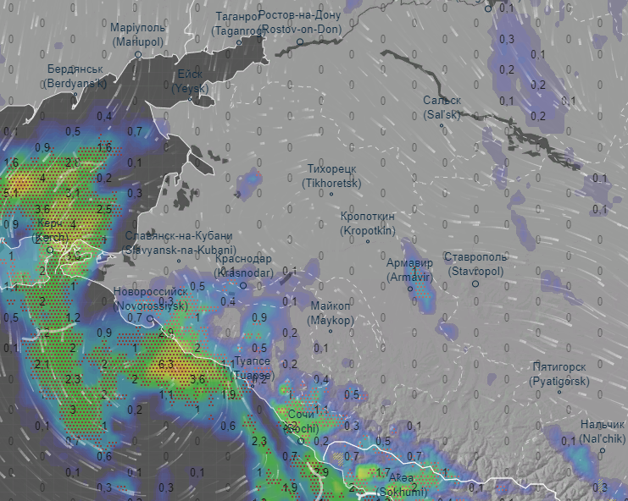
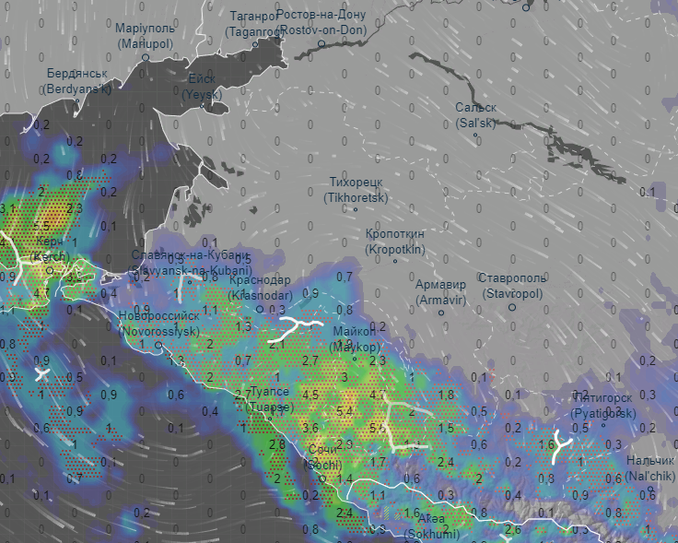
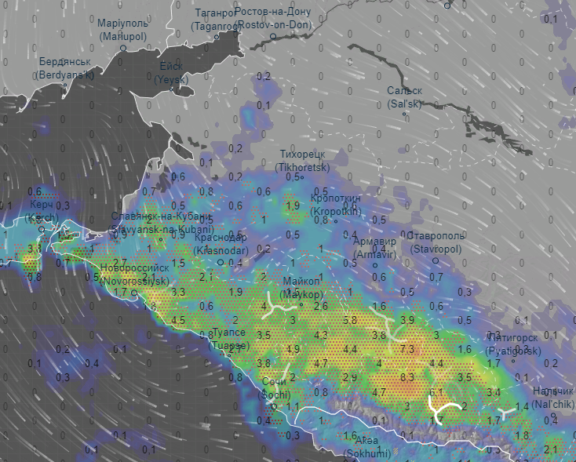
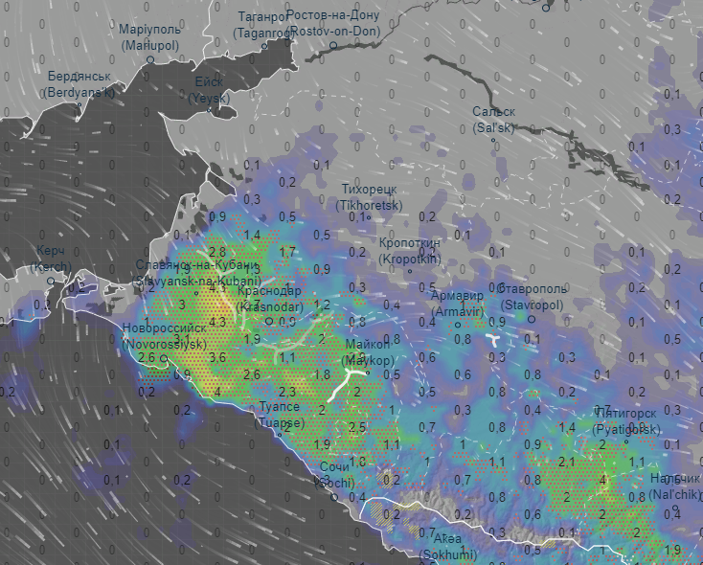
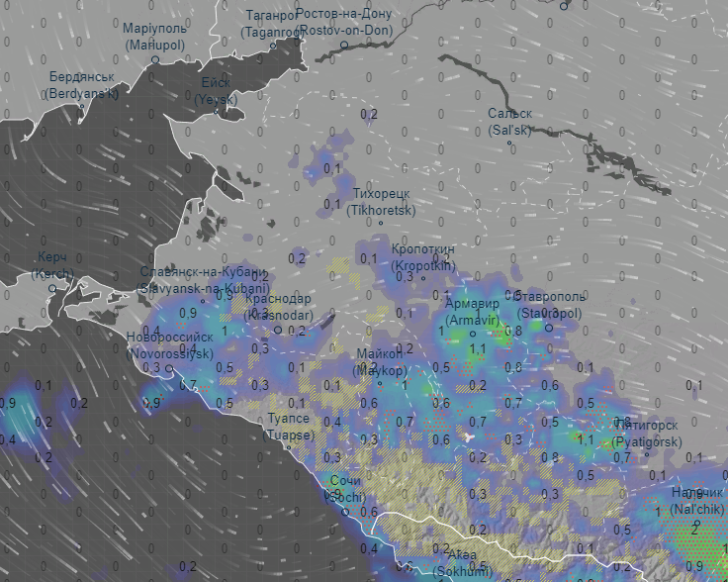
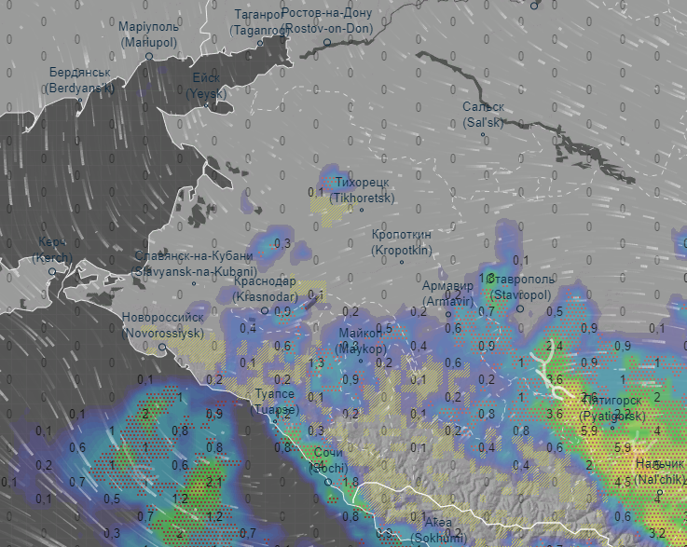
МЕТЕОРОЛОГИЧЕСКАЯ ОБСТАНОВКА НА ТЕРРИТОРИИ КРАСНОДАРСКОГО КРАЯ (осадки)
на 13.06.2023-14.06.2023 (за 3 часа)
(с использованием Гисметео, Windy, Ventusky)
09:00 14.06.2023
12:00 14.06.2023
15:00 14.06.2023
18:00 14.06.2023
21:00 14.06.2023
00:00 15.06.2023

Slide 3
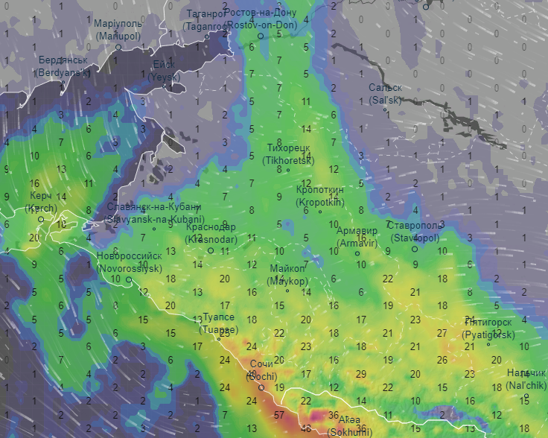
МЕТЕОРОЛОГИЧЕСКАЯ ОБСТАНОВКА НА ТЕРРИТОРИИ КРАСНОДАРСКОГО КРАЯ (осадки)
на 13.06.2023-14.06.2023 (модель ICON)
(с использованием Гисметео, Windy, Ventusky)

